Slide 1
第5章 现代控制技术
在经典控制理论中，用传递函数模型来设计和分析单输入单输出系统，但传递函数模型只能反映出系统的输出变量与输入变量之间的关系，而不能了解到系统内部的变化情况。在现代理论中，用状态空间模型来设计和分析多输入多输出系统，便于计算机求解，同时也为多变量系统的分析研究提供了有力的工具。

Slide 2
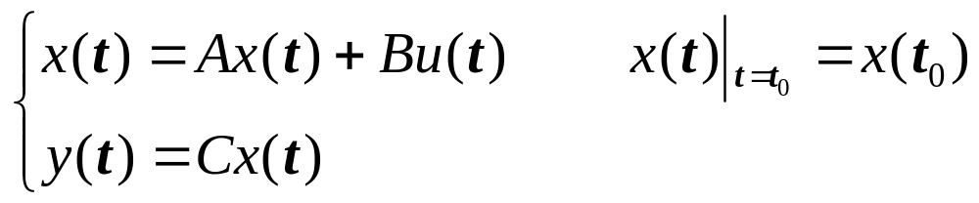
5.1 采用状态空间的输出反馈设计
设线性定常系统被控对象的连续状态方程为
采用状态空间的输出反馈设计法的目的是：利用状态空间表达式，设计出数字控制器D(z)，使得多变量计算机控制系统满足所需要的性能指标，即在控制器D(z)的作用下，系统输出y(t)经过N次采样(N拍)后，跟踪参考输入函数r(t)的瞬变响应时间为最小。

Slide 3
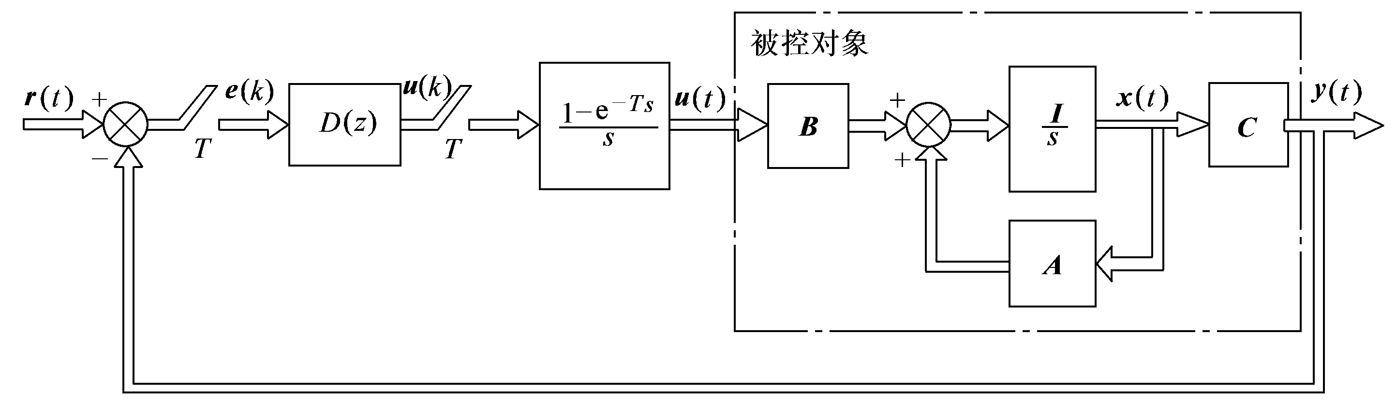
图5.1具有输出反馈的多变量计算机控制系统的闭环结构形式图

Slide 4
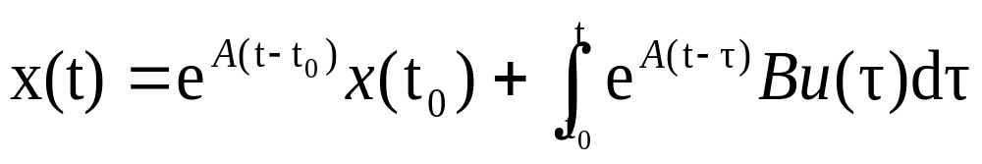
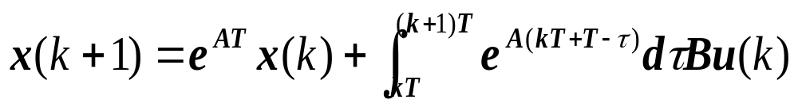
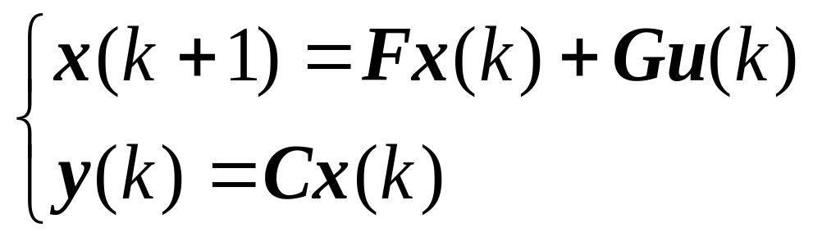
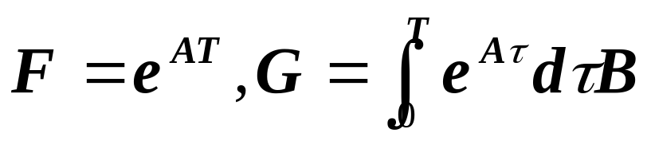
5.1.1 连续状态方程的离散化

Slide 5
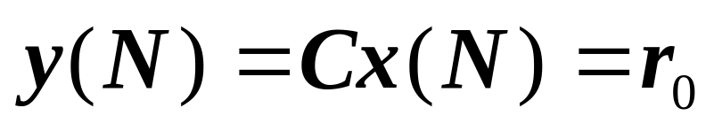
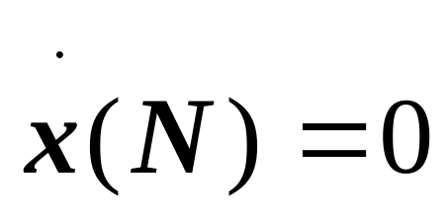
5.1.2 最少拍无纹波系统的跟踪条件
由系统输出方程可知， y(t)以最少的N拍跟踪参考输入r(t)，必须满足条件
仅按上式设计的系统，将是有纹波系统，为设计无纹波系统，还必须满足条件

Slide 6
5.1.3 输出反馈设计法的设计步骤
1.将连续状态方程进行离散化

Slide 7
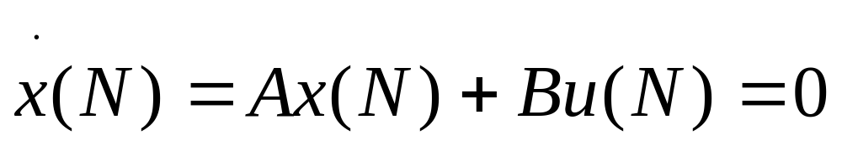
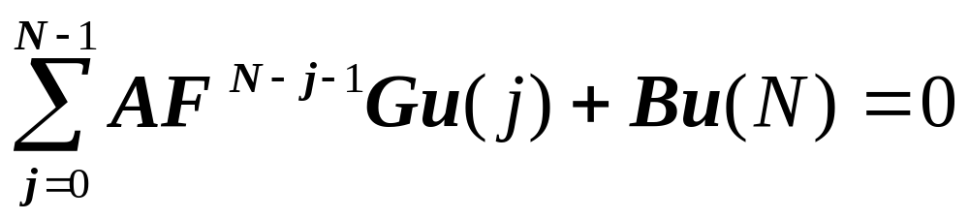
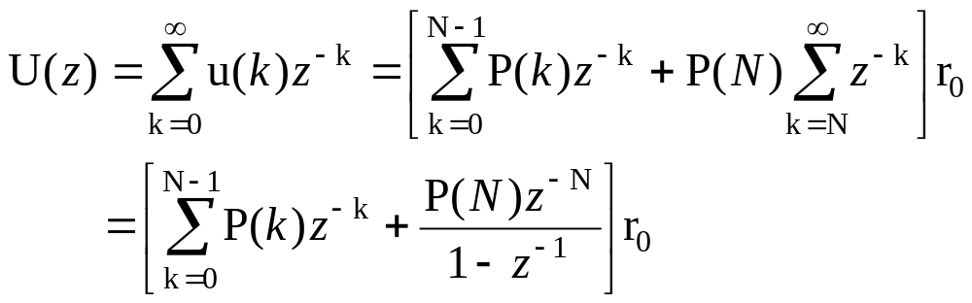

2.求满足跟踪条件和附加条件的U(z)

Slide 8
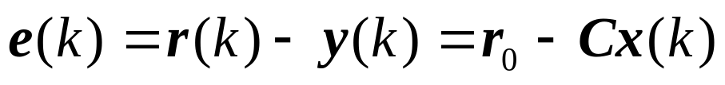
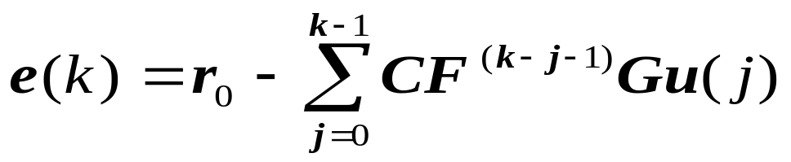
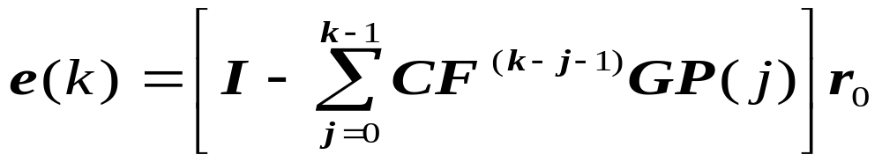
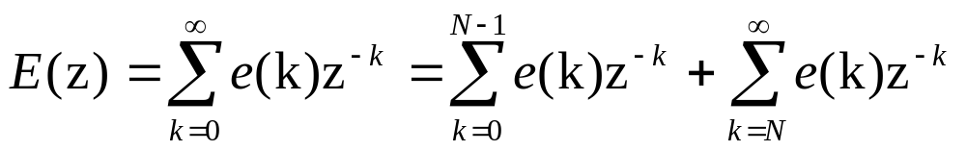
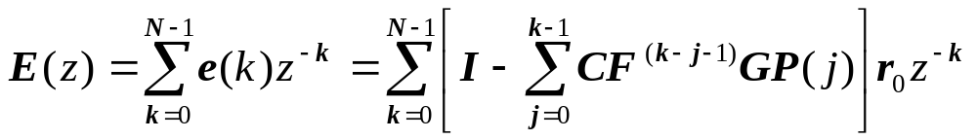
3.求取误差序列｛e(k)｝的Z变换E(z)

Slide 9
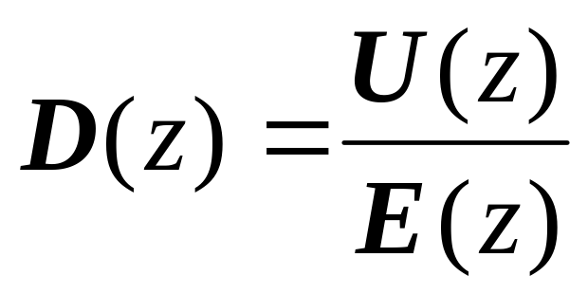
4.求控制器的脉冲传递函数D(z)

Slide 10
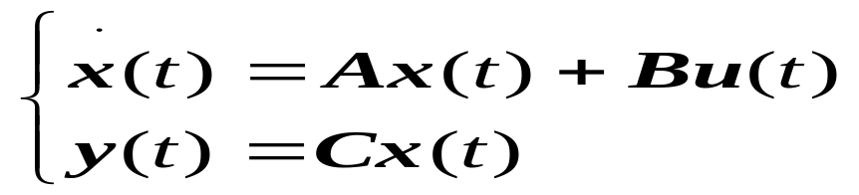
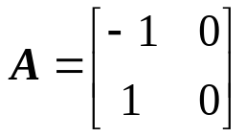
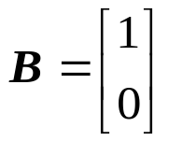

举例
二阶单输入单输出系统，其状态方程为
采样周期T=1秒，试设计最少拍无纹波控制器D(z)。

Slide 11
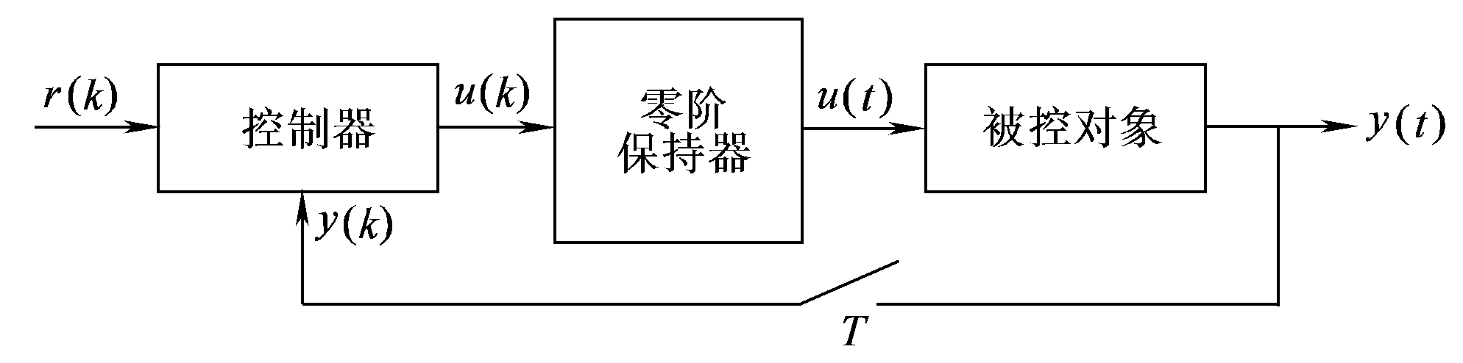
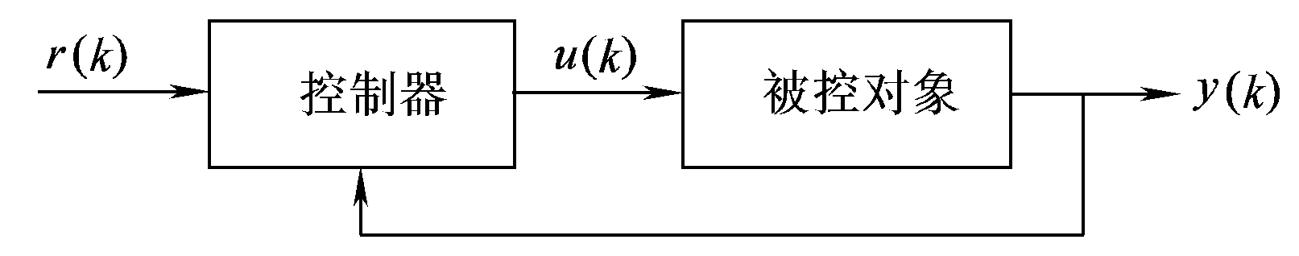
5.2 采用状态空间的极点配置设计法 
在计算机控制系统中，除了使用输出反馈控制外，还较多地使用状态反馈控制，因为由状态输入就可以完全地确定系统的未来行为。
计算机控制系统的典型结构：
简化的离散系统结构图

Slide 12
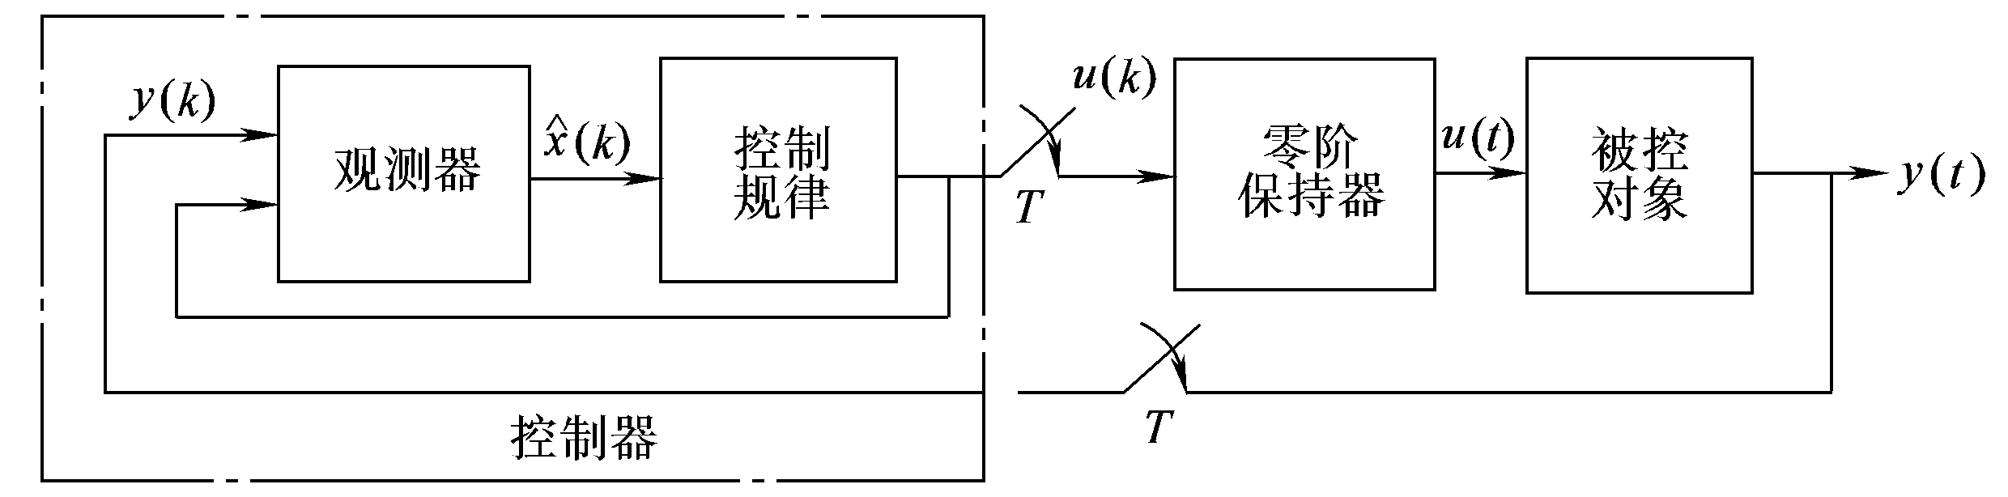
图5.4 调节系统(r(k)=0)中控制器的结构

Slide 13
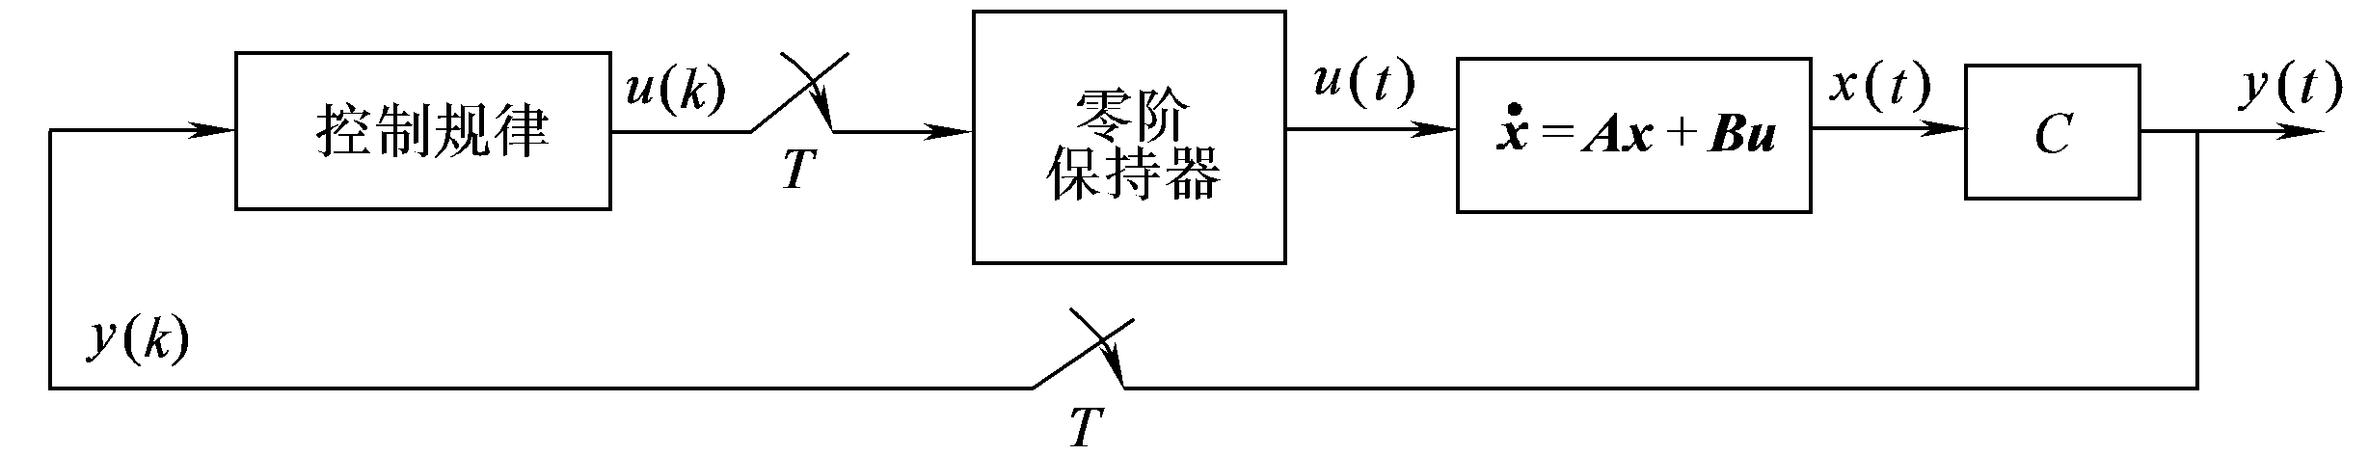
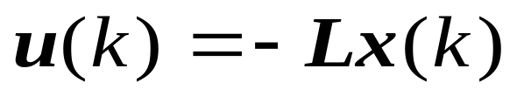
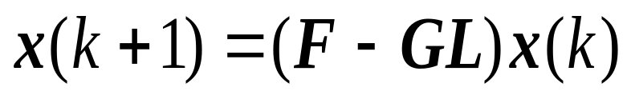
5.2.1 按极点配置设计控制规律
设计出反馈控制规律L，以使闭环系统具有所需要的极点配置。

Slide 14
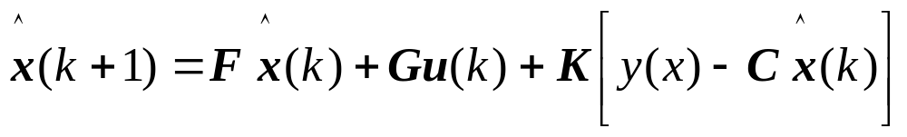
5.2.2 按极点配置设计状态观测器
设计状态观测器，根据所量测的输出y(k)和u(k)重构全部状态 。因为有些状态无法量测 。
常用的状态观测器有三种：预报观测器，现时观测器和降阶观测器。
常用的观测器方程为 

Slide 15
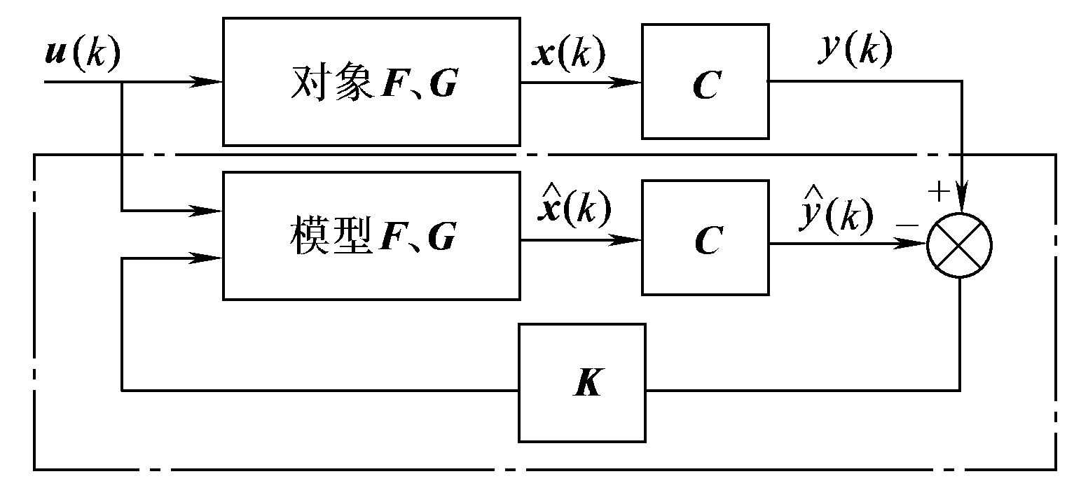
1.预报观测器 
图5．6 预报观测器
设计观测器的关键在于如何合理地选择观测器的增益矩阵K。

Slide 16
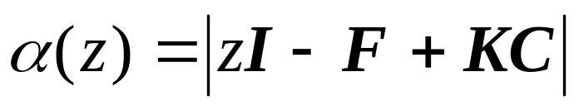
对于单输入单输出系统，通过比较上式两边Z的同次幂的系数，可求得K中n个未知数 。

Slide 17
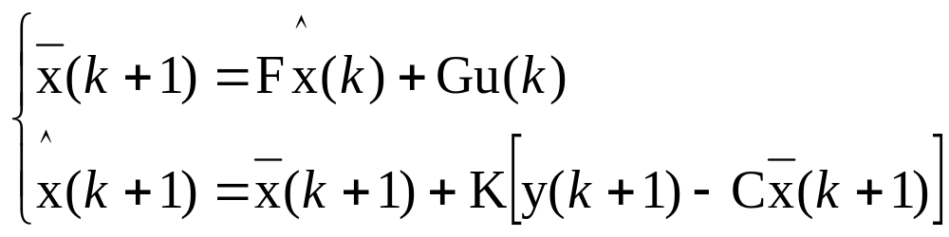
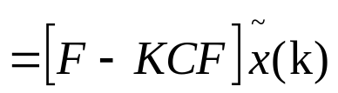
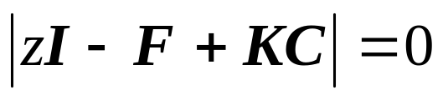
2．现时观测器 
状态重构误差
现时观测器状态重构误差的特征方程

Slide 18
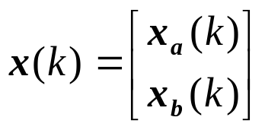
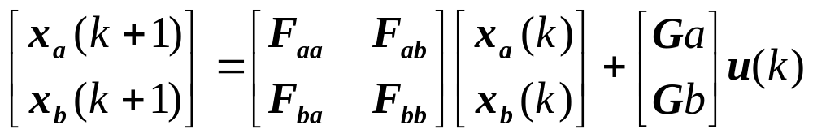
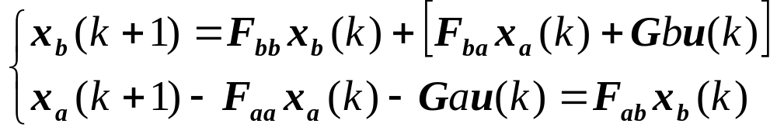
3．降阶观测器 
所能量测到的y(k)中，已直接给出了一部分状态变量，这部分状态变量不必通过估计获得。因此，只要估计其余的状态变量就可以了，这种阶数低于全阶的观测器称为降阶观测器。
将原状态向量分成两部分
状态方程

Slide 19
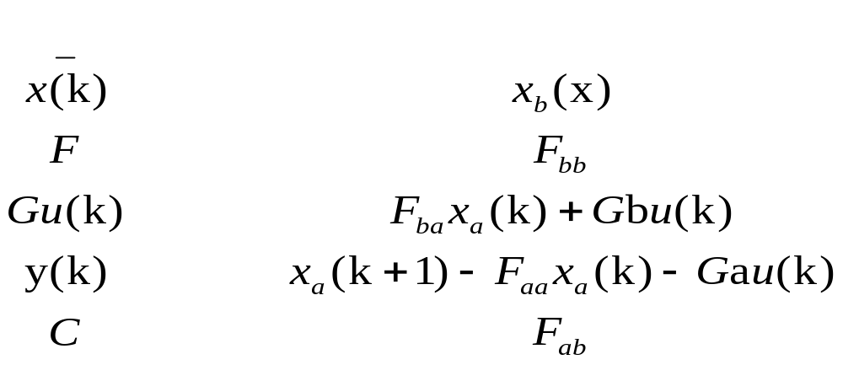
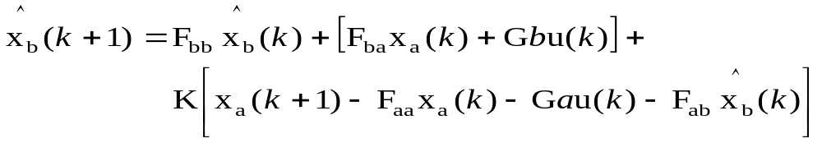
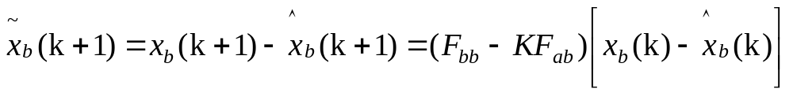
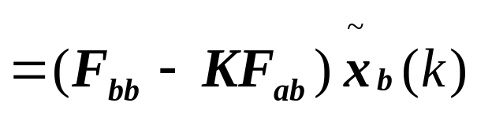
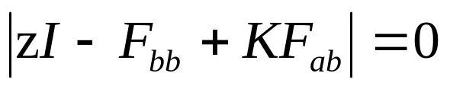

Slide 20

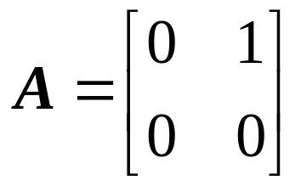
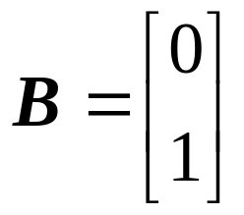
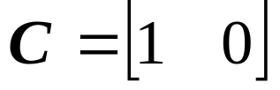
采样周其为T=0.1s，要求确定K。
(1)设计预报观测器，并将观测器特征方程的两个极点配置在z_{1,2}=0.2处。
(2)设计现时预测器，并将观测器特征方程的两个极点配置在z_{1,2}=0.2处。
(3)假定x₁是能够量测的状态，x₂是需要估计的状态，设计降阶观测器，并将观测器特征方程的极点配置在Z=0.2处。

Slide 21
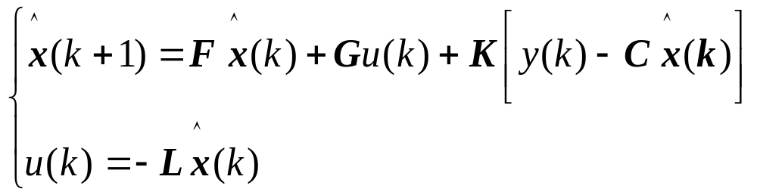
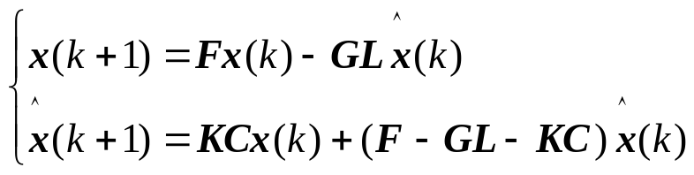
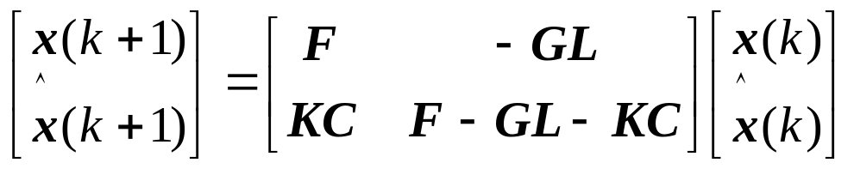
5.2.3 按极点配置设计控制器
按极点配置设计的控制规律和状态观测器，这两部分组成了状态反馈控制器.
1.控制器的组成
2.分离性原理

Slide 22
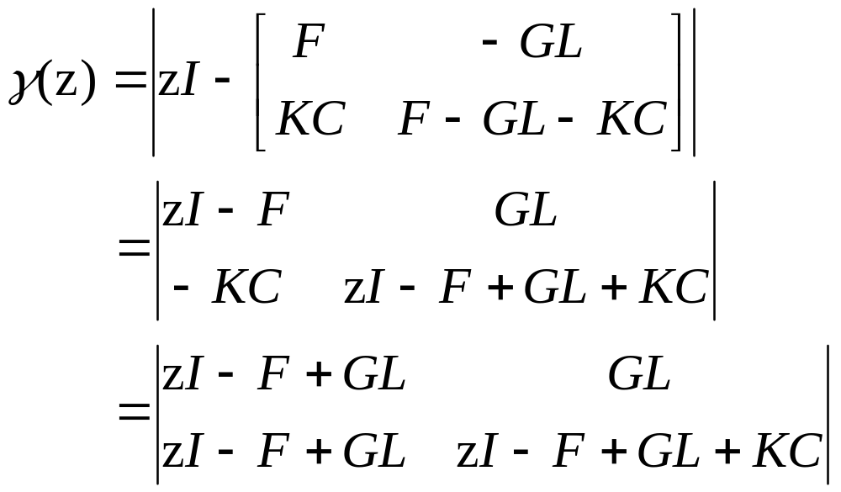
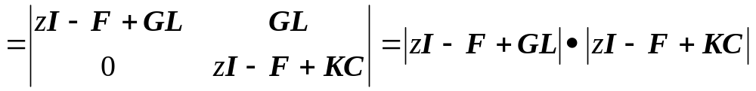
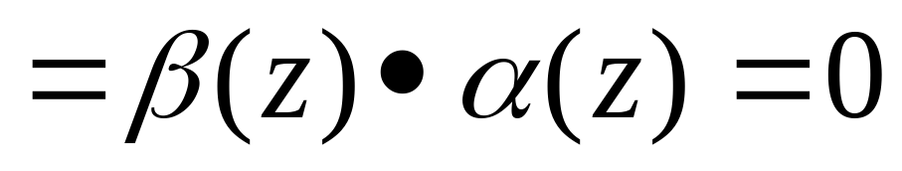

Slide 23
闭环系统的2n个极点由两部分组成：一部分是按状态反馈控制规律设计所给定的n个控制极点；另一部分是按状态观测器设计所给定的n个观测器极点，这就是“分离性原理”。根据这一原理，可以分别设计系统的控制规律和观测器，从而简明化了控制器的设计。

Slide 24
3.状态反馈控制器的设计步骤

综上可归纳出采用状态反馈的极点配置法设计控制器的步骤如下：
(1)按闭环系统的性能要求给定几个控制极点;
(2)按极点配置设计状态反馈控制规律，计算L;
(3)合理地给定观测器的极点，并选择观测器的类型，计算观测器增益矩阵L;
(4)最后根据所设计的控制规律和观测器，由计算机来实现。



Slide 25
4.观测器及观测器类型选择 
以上讨论了采用状态反馈控制器的设计，控制极点是按闭环系统的性能要求来设置的，因而控制极点成为整个系统的主导极点。观测器极点的设置应使状态重构具有较快的跟踪速度。如果量测输出中无大的误差或噪声，则可考虑观测器极点都设置在Z平面的原点。如果量测输出中含有较大的误差或噪声，则可考虑按观测器极点所对应的衰减速度比控制极点对应的衰减速度快约4或5倍的要求来设置。观测器的类型选择应考虑以下两点：
(1)如果控制器的计算延时与采样周期处于同一数量级，则可考虑选用预报观测器，否则可用现时观测器；
(2)如果量测输出比较准确，而且它是系统的一个状态，则可考虑用降阶观测器，否则用全阶观测器。

Slide 26
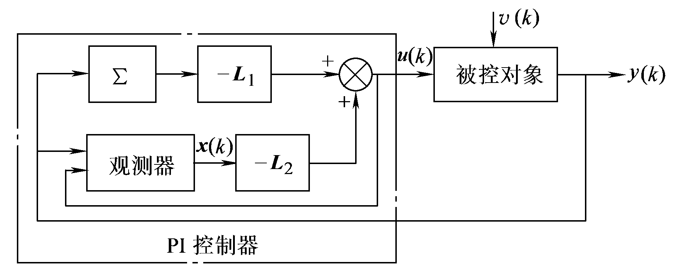

5.2.4 跟踪系统设计

Slide 27


Slide 28


Slide 29


5.3 采用状态空间的最优化设计法
采用LQG最优控制器的调节系统 如下图所示。

Slide 30


5.3.1 LQ最优控制器设计
1.问题的描述

Slide 31



2．二次型性能指标函数的离散化
其中

Slide 32



3．最优控制规律计算

Slide 33
5.3.2 状态最优估计器设计
1.连续被控对象的状态方程的离散化
2.Kalman滤波公式的推导
3.Kalman滤波增益矩阵的计算

Slide 34





5.3.3 LQG最优控制器设计
+

Slide 35

5.3.4 跟踪系统的设计

Slide 36
习 题

